Slide 1
Безударные гласные

Slide 2
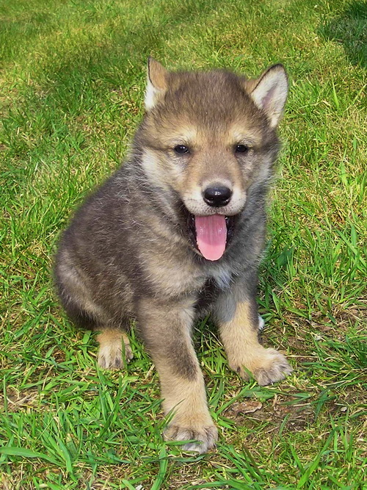
Кто это?

Slide 3
Как правильно написать?
вОлчонок
или
вАлчонок

Slide 4
Подсказка:
Как зовут его папу?

Slide 5
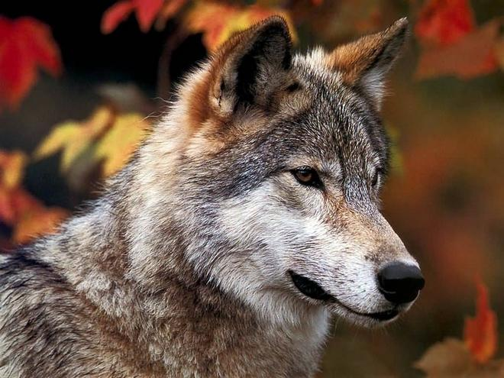

Slide 6
Если папу зовут ВОЛК, значит, писать надо
вОлчонок

Slide 7
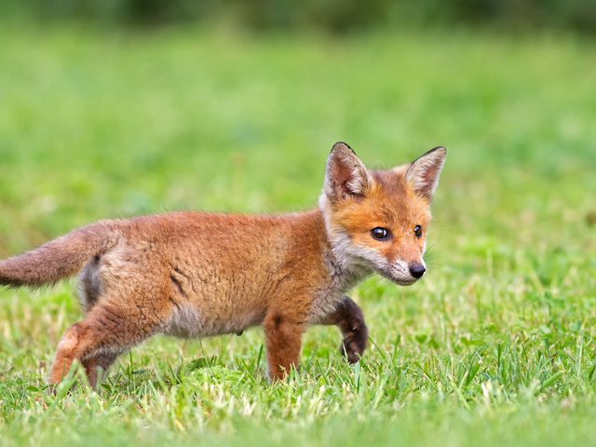
А кто здесь?

Slide 8
Как правильно написать:
лЕсёнок
или
лИсёнок

Slide 9
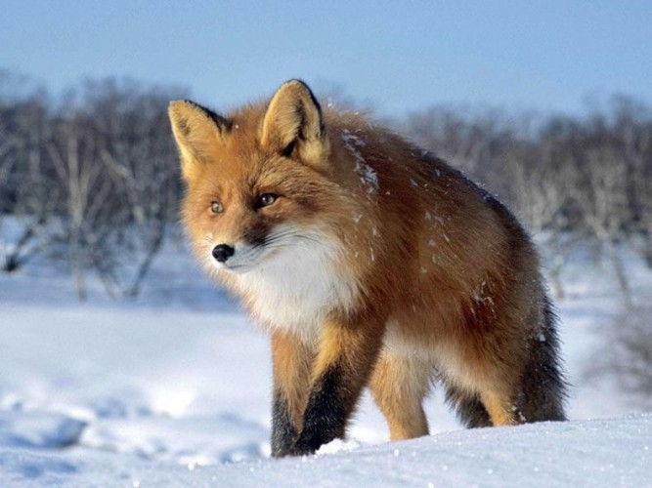
Вспомни его папу:

Slide 10
Если его папа – ЛИС, значит, мы будем писать так:
лИсёнок

Slide 11
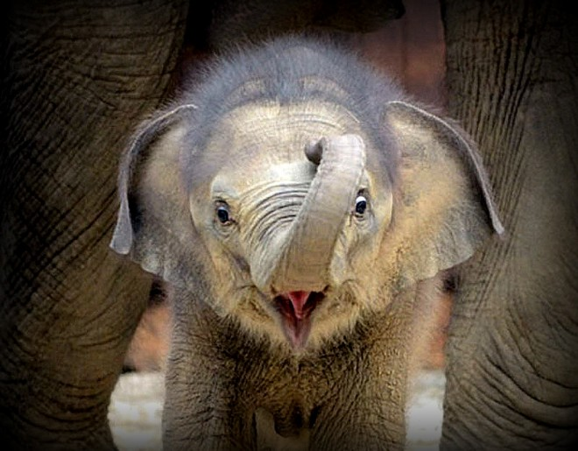
Кто тут?

Slide 12
Как напишем:
слОнёнок
или
слАнёнок

Slide 13
Попробуй рассуждать также! Кто его отец? Значит, мы напишем…

Slide 14
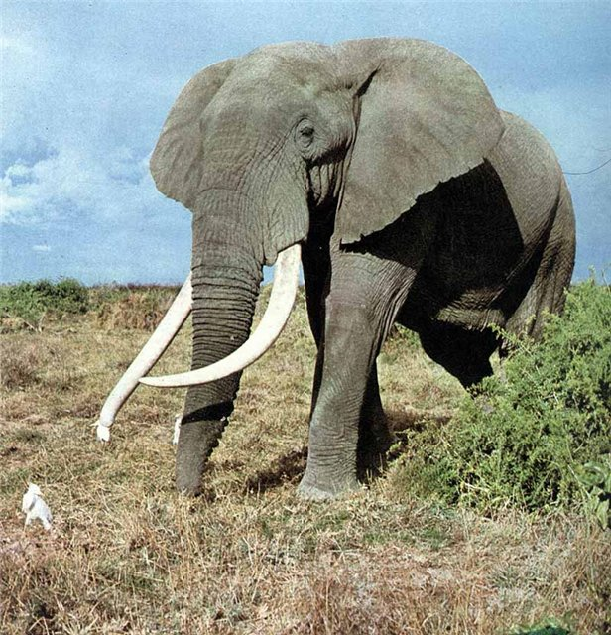

Slide 15
Проверь свою догадку:
слОнёнок

Slide 16
Попробуем ещё! Вставь буквы в слова:
к _ тёнок
т _ грёнок
б _ льчонок

Slide 17
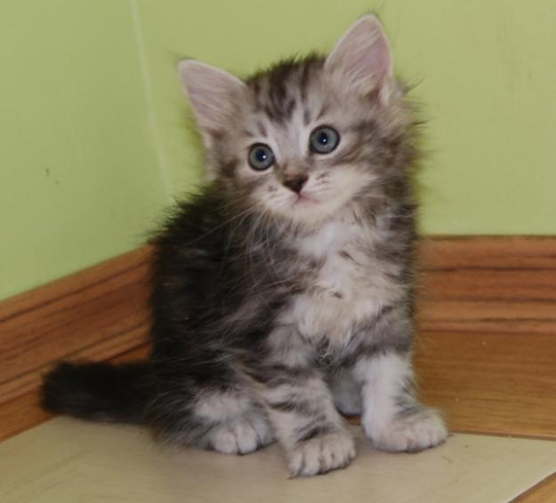
Малыш – взрослый:

Slide 18
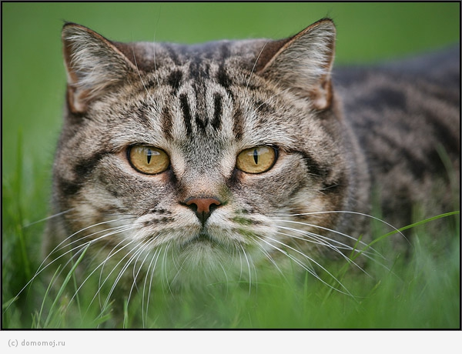

Slide 19
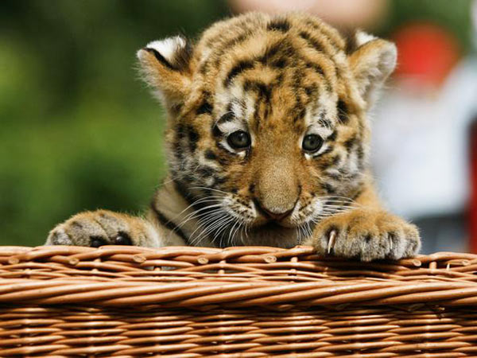

Slide 20
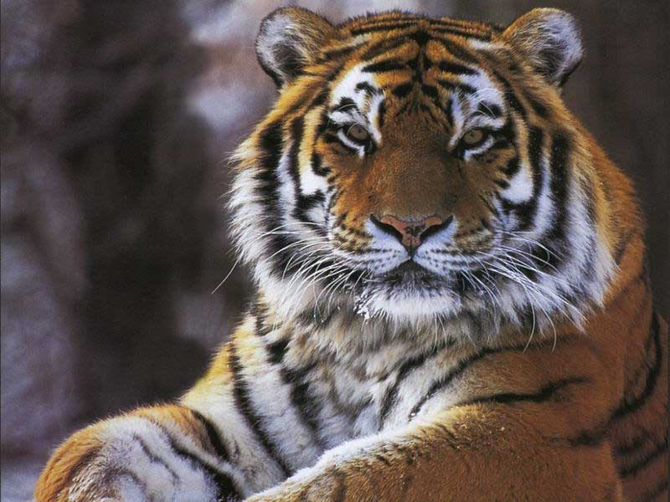

Slide 21
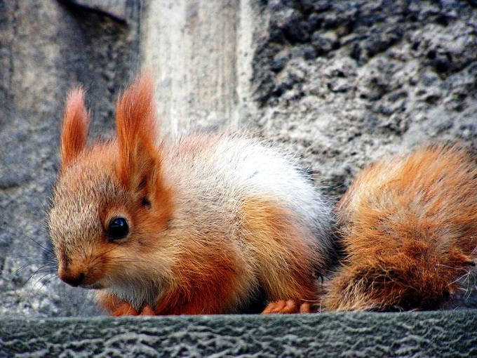

Slide 22
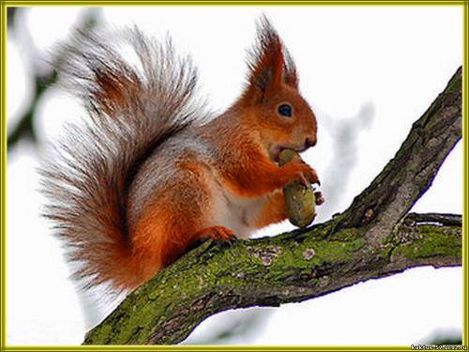

Slide 23
Проверь себя:
к О тёнок
т И грёнок
б Е льчонок

Slide 24
СДЕЛАЙ ВЫВОД!
Как проверить безударную гласную?

Slide 25
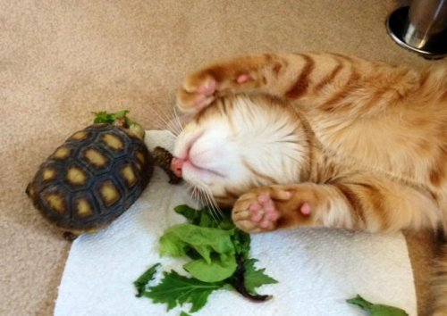
Молодцы!
Можно отдохнуть!

